Slide 1
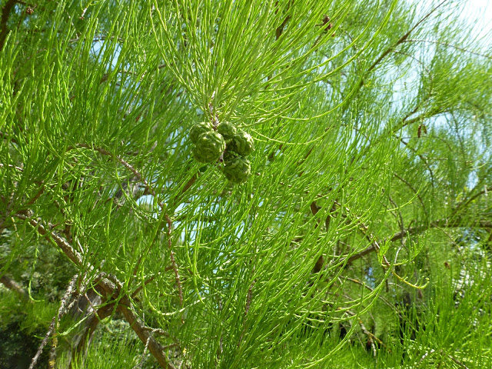





EL CIPRES
DE LOS PANTANOS

Slide 2
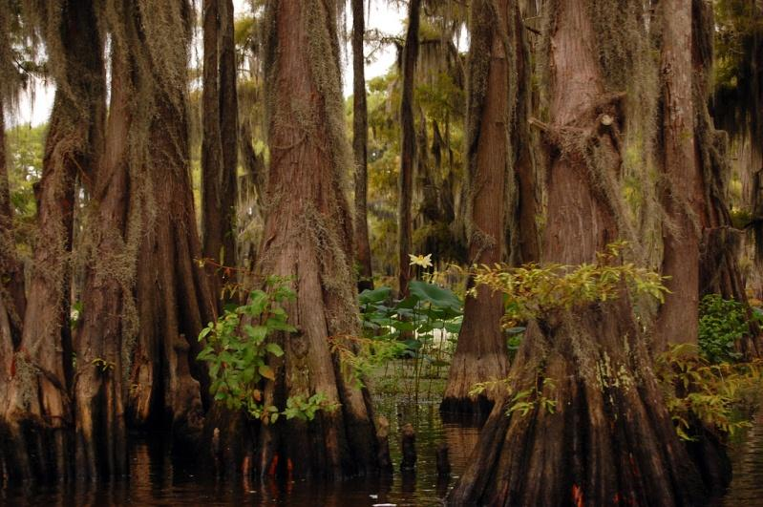

Slide 3

El ciprés de los pantanos o ciprés calvo,​ es un árbol de la familia de las Taxodiáceas, originaria del sudeste de los Estados Unidos. Es una especie que se adapta muy bien a los medios húmedos.

Slide 4


Slide 5
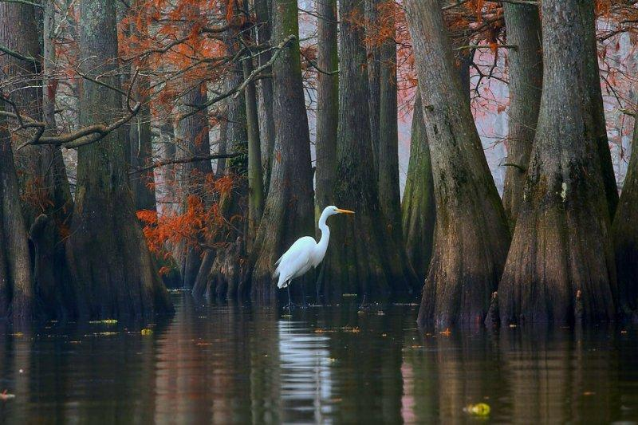

Slide 6
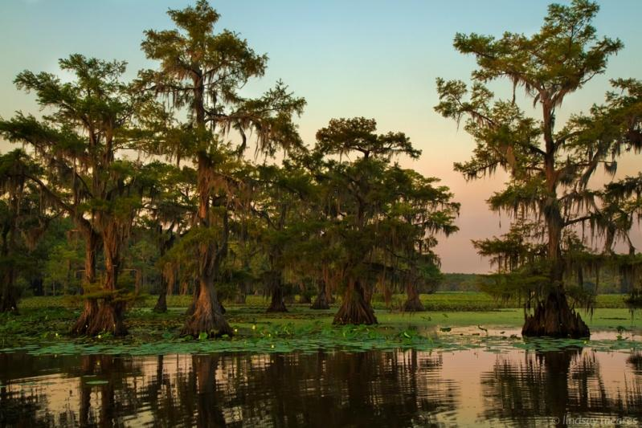

Slide 7
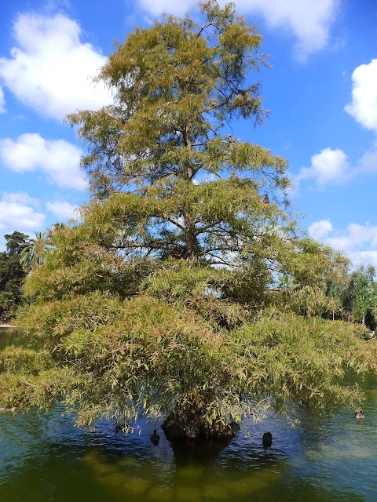
Lo más característico de esta especie es lo ensanchado de la base de su tronco -lo cual asegura su estabilidad- y , más aún, la presencia de numerosas "raíces aéreas" que sobresalen de la superficie del agua hasta un metro o más; ¡buscan el aire libre!: se llaman "pneumatóforos" y ¡colaboran en la oxigenación del árbol!

Slide 8
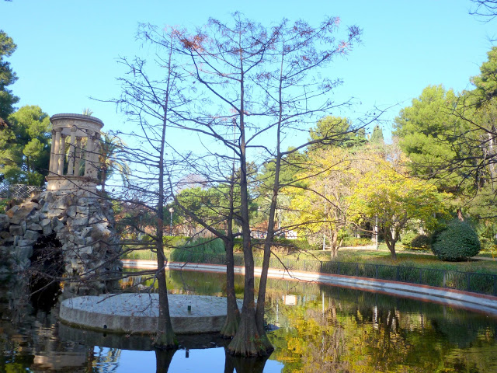

Slide 10
Son árboles caducifolios, de gran empaque: suelen llegar a los 40 metros de altura. Árboles originarios de La Luisiana, de las orillas del Misisipi, de Carolina del Sur, de Texas... Una de las pocas coníferas capaces de vivir dentro del agua. Y una de las pocas coníferas caducifolias, es decir, que pierden sus hojas cada año.

Slide 11
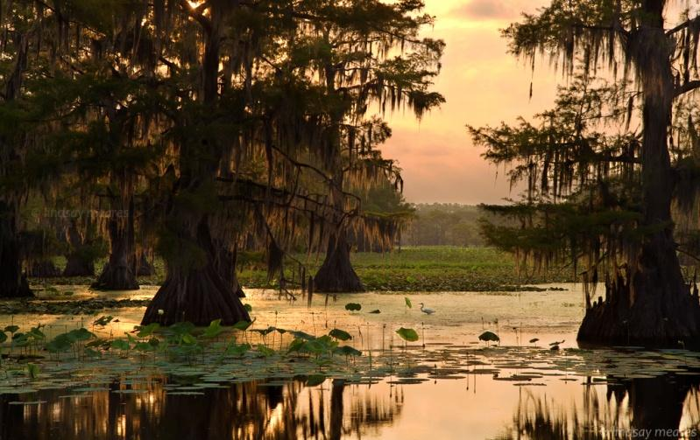

Slide 12
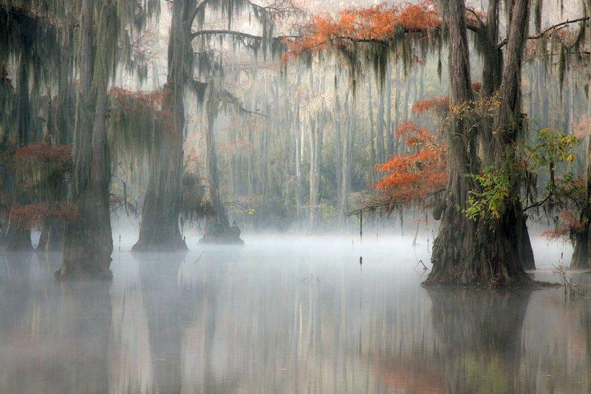

Slide 13
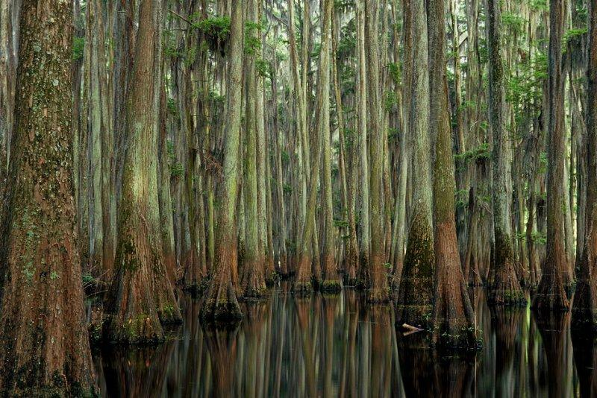

Slide 14
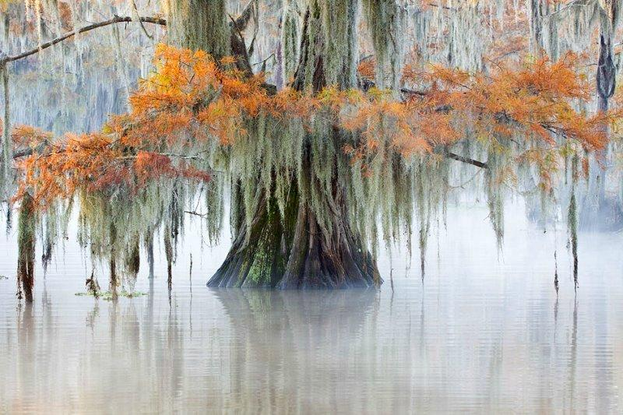

Slide 15


Slide 16
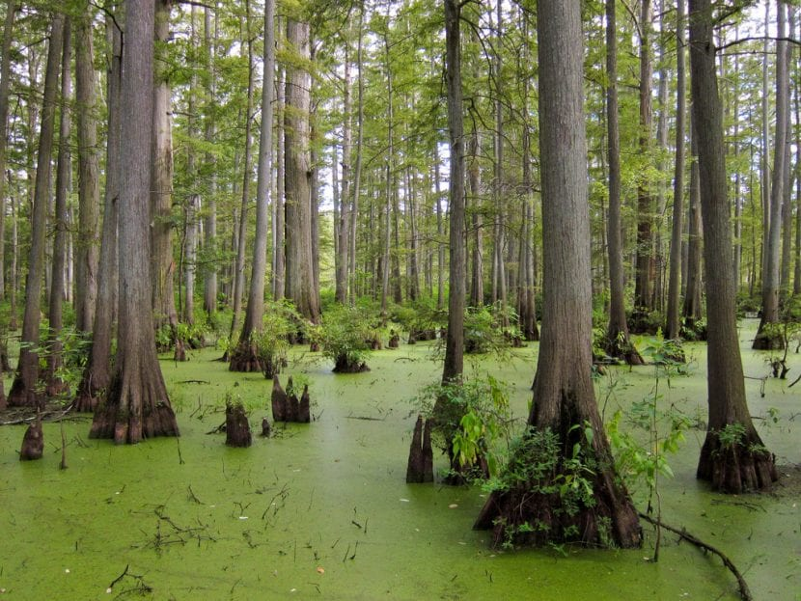

Slide 17
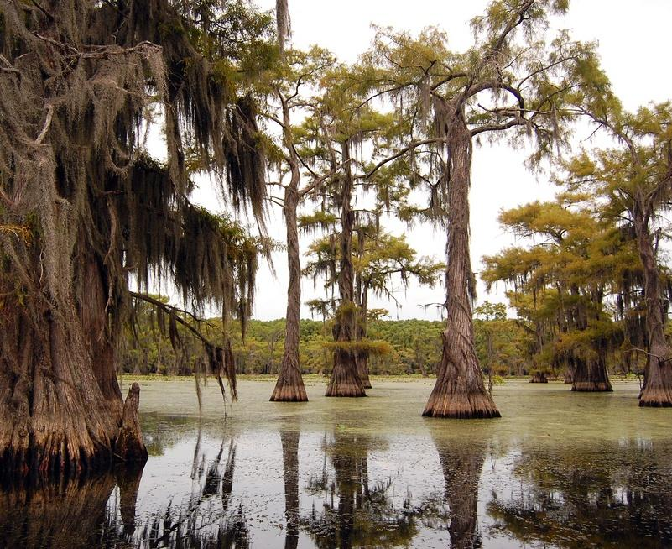

Slide 18
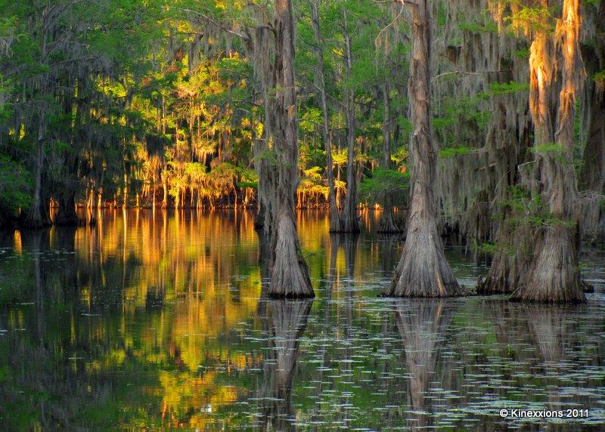

Slide 19
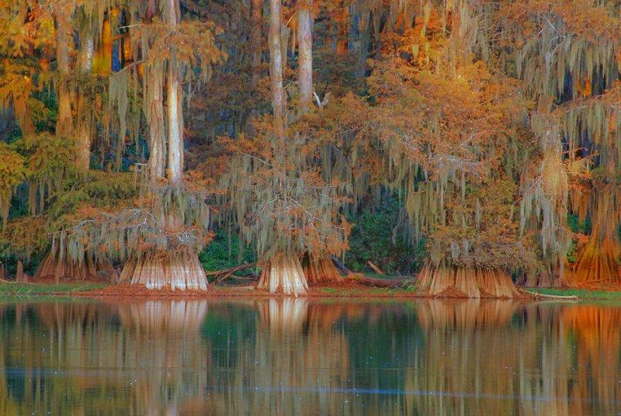

Slide 20
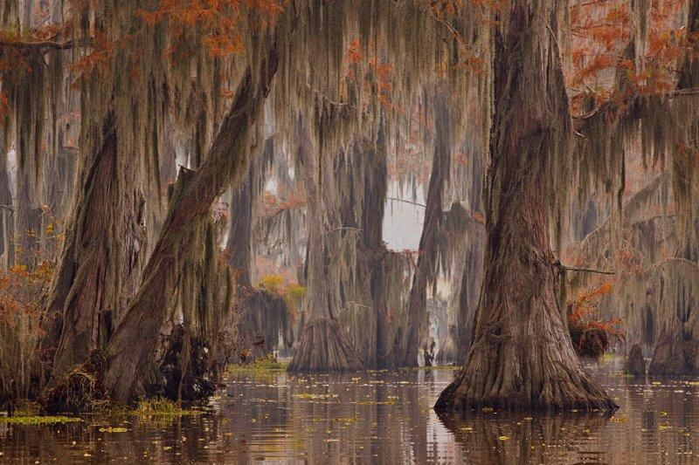

Slide 21
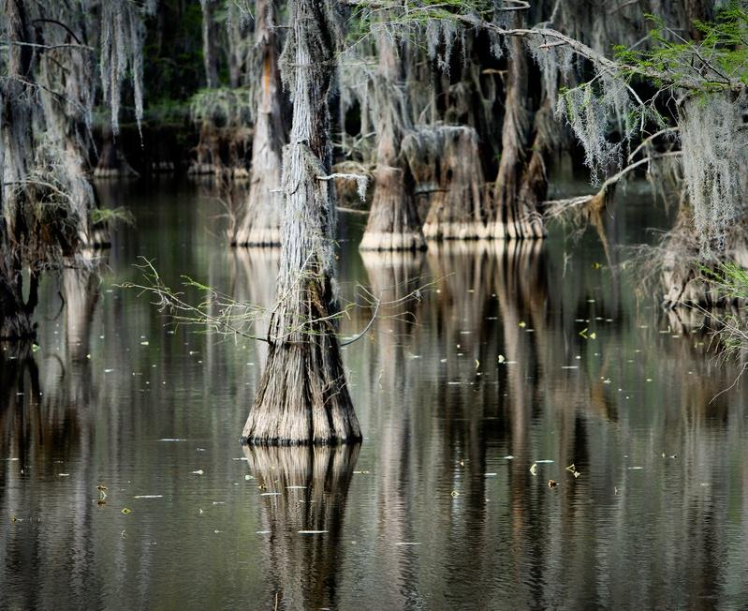

Slide 22
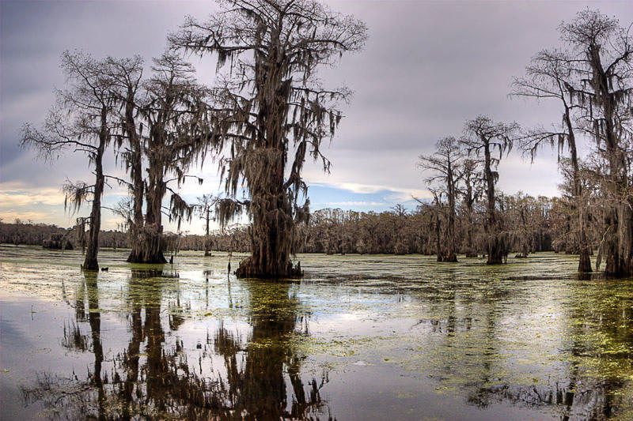

Slide 23
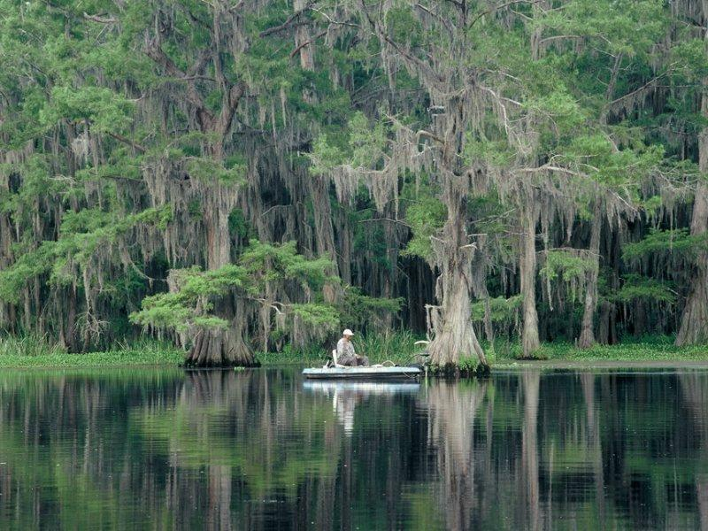

Slide 24
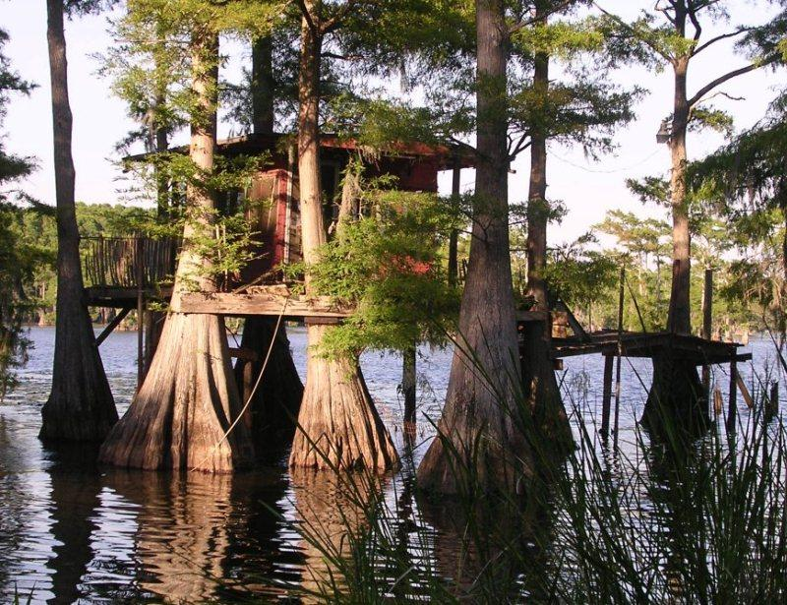

Slide 25
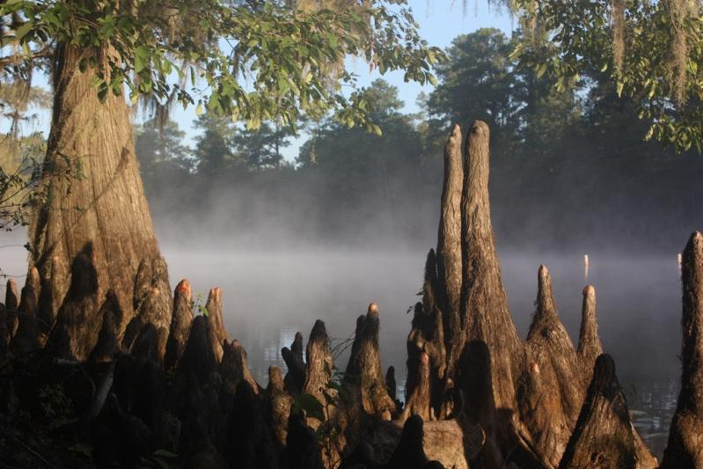

Slide 26
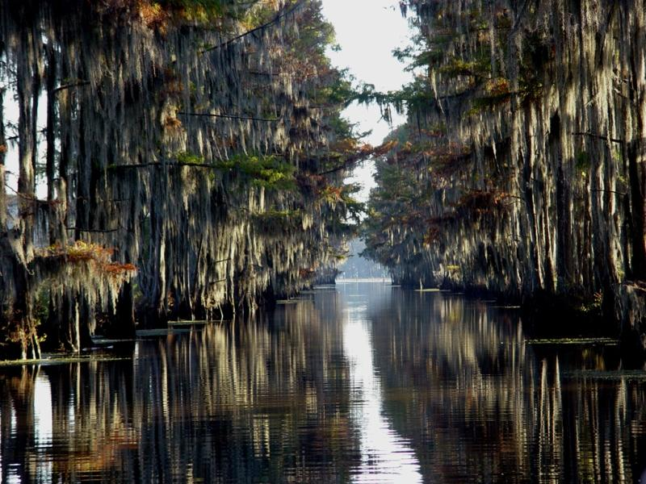

Slide 27
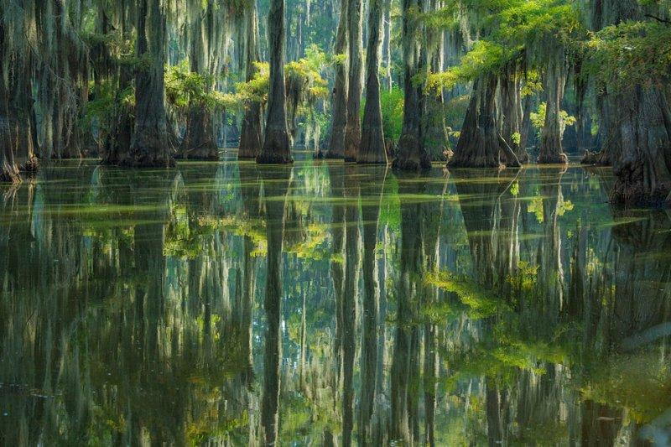

Slide 28
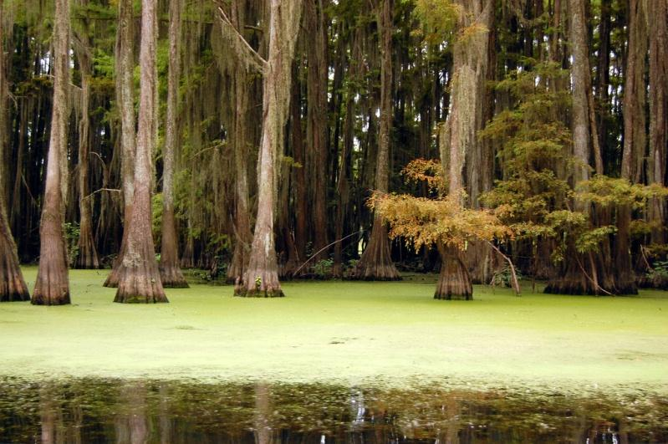

Slide 29
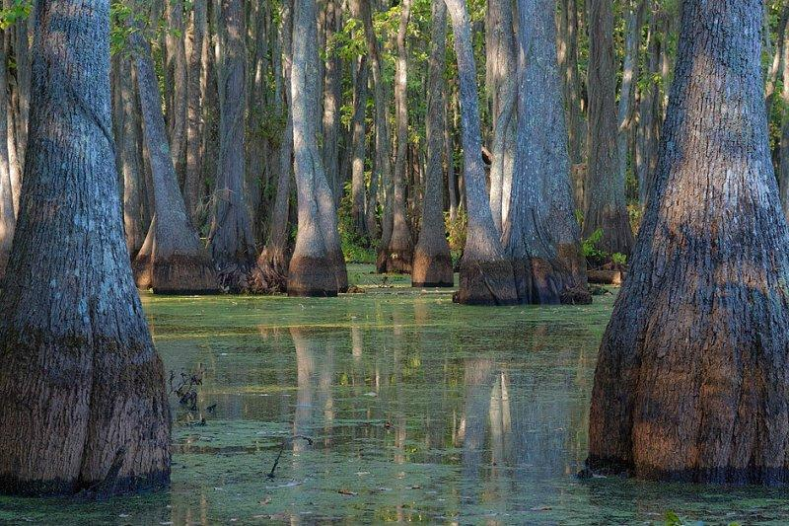

Slide 30
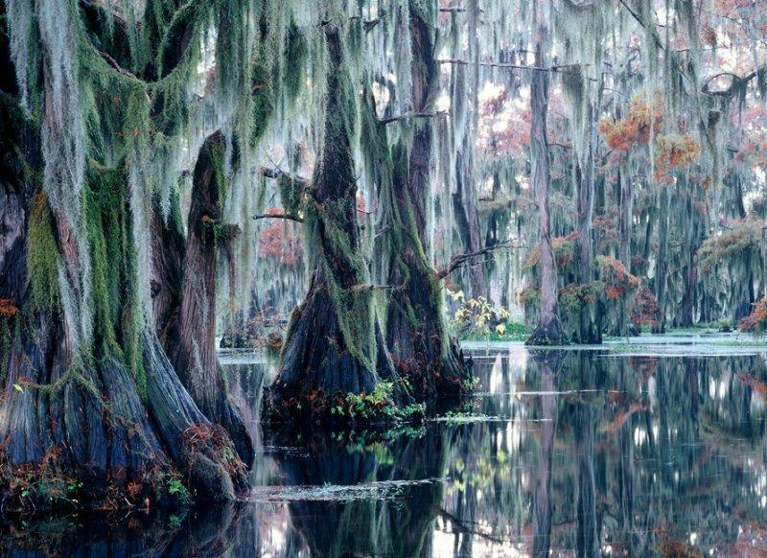

Slide 31
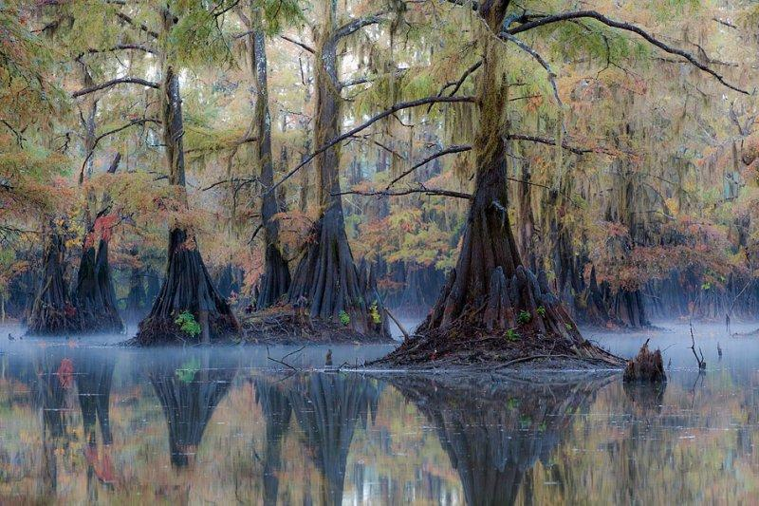

Slide 32
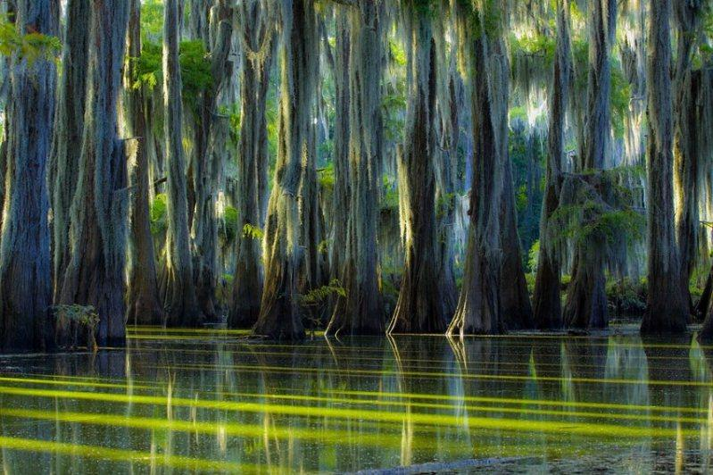

Slide 33
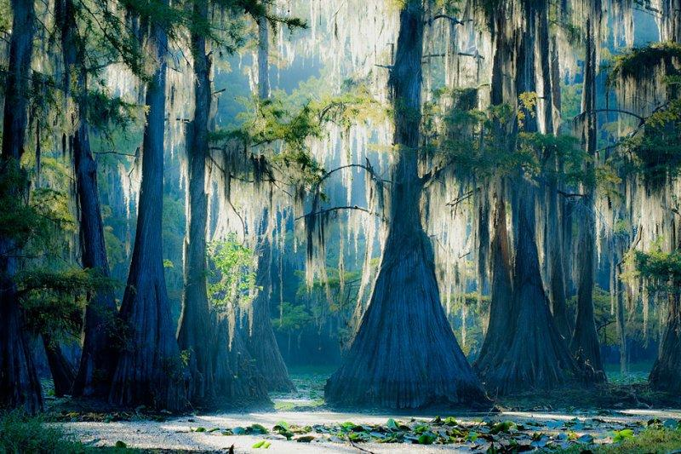

Slide 34
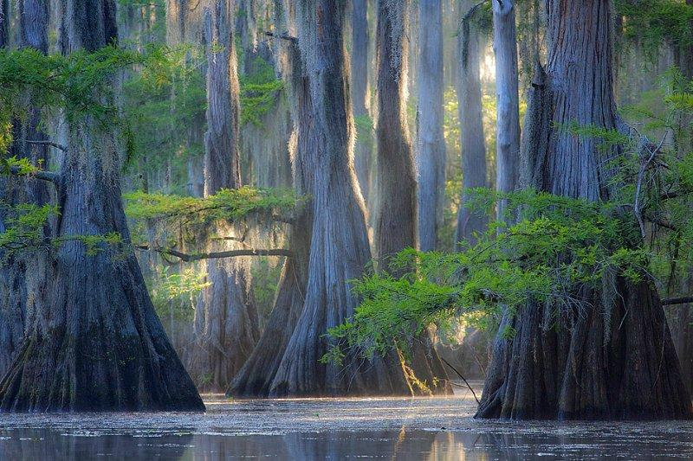

Slide 35
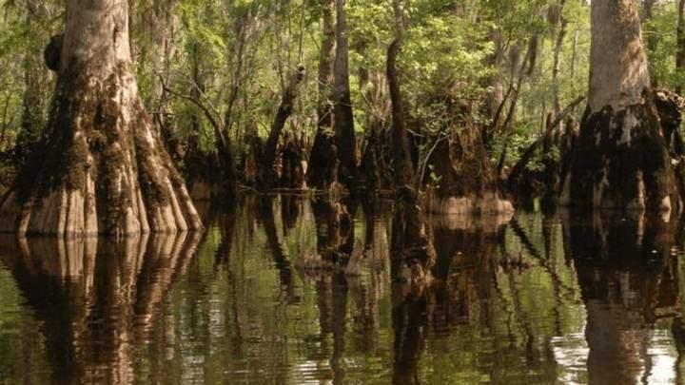

Slide 36
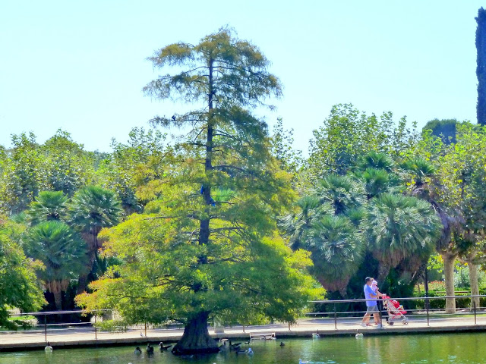

Slide 37
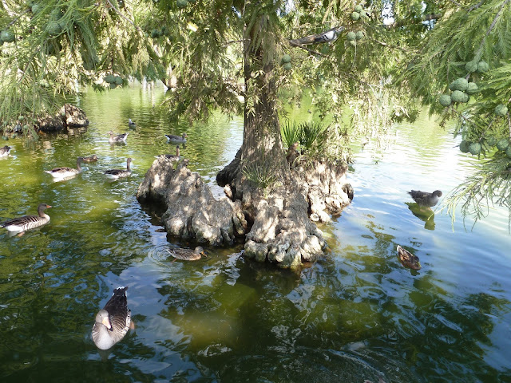

Slide 38


Slide 39
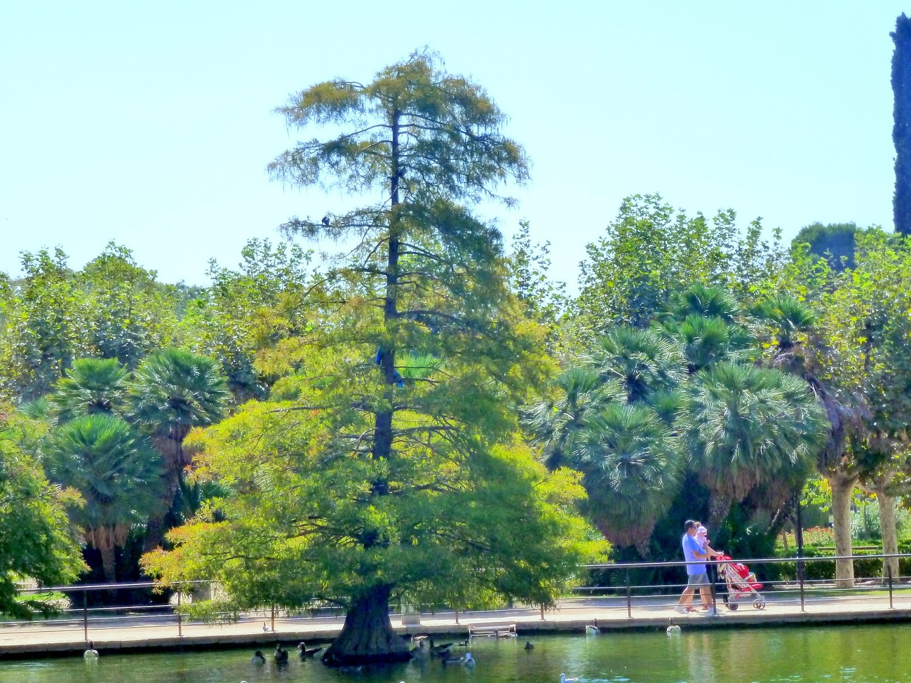

Slide 40


UN FUERTE
ABRAZO,
QUE TENGAS
UN BUEN DIA
Hoy es miércoles, 11 de agosto de 2021
Ahora mismo son las 19:12 horas.

Slide 41









¿Te ha gustado?
Puedes ver más entrando
Aquí
Además puedes recibir powerpoints en tu correo electrónico suscribiéndote aquí:
Esta presentación powerpoint ha sido creada y compartida única y exclusivamente para mispps.com

